Slide 1
COURS DE TRAITEMENT ANALOGIQUE DES SIGNAUX www. magoe.net
M. Mazoughou Goépogui massaleidamagoe2014@gmail.com
669 35 43 10 / 655 34 42 38 / 624 05 56 40

Slide 2
SOMMAIRE
I. Introduction
II. Fonction de transfert
III. Filtre passif
IV. Filtre actif

Slide 3
1. Introduction

Slide 4
1. Introduction
1.1. Définition

Slide 5
1. Introduction
1.1. Définition
Un filtre électrique est un circuit qui opère une modification d’un signal électrique d’entrée ou d’excitation x(t), pour produire un signal de sortie ou réponse, y(t) de sorte à éliminer les parties indésirable du signal d’entrée

Slide 6
1. Introduction
1.1. Définition
Filtrer un signal, c’est lui faire traverser un ensemble de dispositif électroniques, pour :
Modifier son spectre de fréquence ;
Modifier sa phase ;
Extraire une partie de l’information liée au signal ;
Eliminer des fréquences parasites.

Slide 7
1. Introduction
1.2. Domaines
d’application

Slide 8
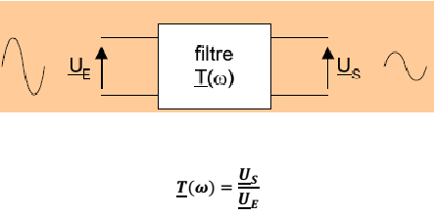
1. Introduction
1.3. Paramètres caractéristiques
a) Réponse en fréquence ou fonction de transfert 𝑻(𝝎).
C’est une fonction mathématique qui décrit le comportement en fréquence d’un filtre.

Slide 9
1. Introduction
1.3. Paramètres caractéristiques
a) Atténuation .
Le module de la fonction de transfert correspond à l’amplification en tension :
On définit aussi l’atténuation qui est l’inverse de la fonction de transfert.

Slide 10
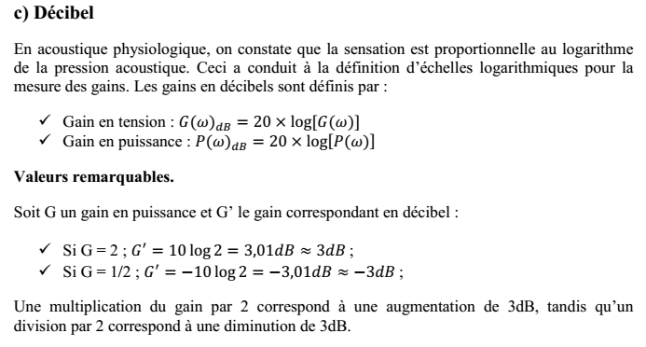
1. Introduction

Slide 11
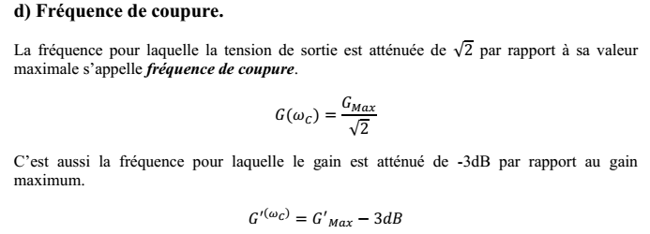
1. Introduction

Slide 12
1. Introduction
e) Diagrammes de Bode.

Slide 13
1. Introduction
f) Bande passante.
C’est la gamme de fréquence à l’intérieure de laquelle le filtre laisse passer le signal.

Slide 14
1. Introduction
I.4. Filtre réel et filtre idéal. Un filtre idéal présente :
Un affaiblissement nul dans la bande de fréquence que l’on désire conserver (Bande passante).
Un affaiblissement infini dans la bande que l’on désire éliminer (Bande atténuée).

Slide 15
1. Introduction
Suivant le type de réponse que l’on désire obtenir, on est amené à définir 4 familles de filtres :
Les filtres passe-bas, passe-haut, passe-bande, rejecteur ou coupe bande.

Slide 16
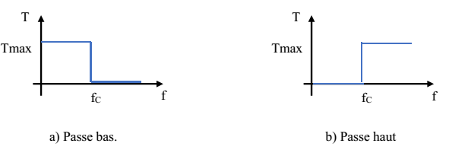
1. Introduction

Slide 17
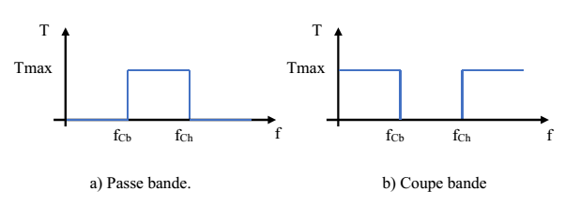
1. Introduction

Slide 18
1. Introduction
I.5. Classification des filtres.
On classe les filtres en deux grandes familles :
Les filtres numériques
Les filtres analogiques (passifs et actifs)

Slide 19
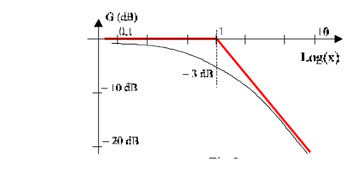
2. Fonction de transfert.
2.1. Fonction de transfert du premier ordre.

Slide 20
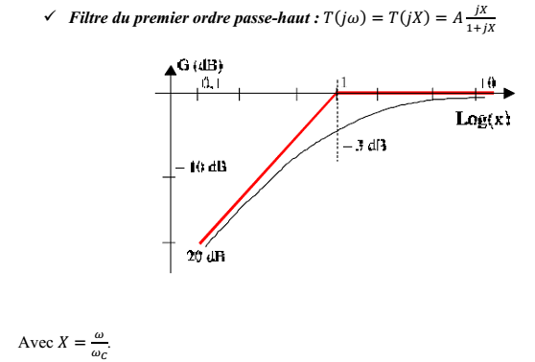
2. Fonction de transfert.
2.1. Fonction de transfert du premier ordre.

Slide 21
2. Fonction de transfert.
2.1. Fonction de transfert du second ordre.

Slide 22
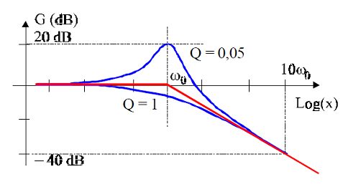
2. Fonction de transfert.
2.1. Fonction de transfert du second ordre.

Slide 23
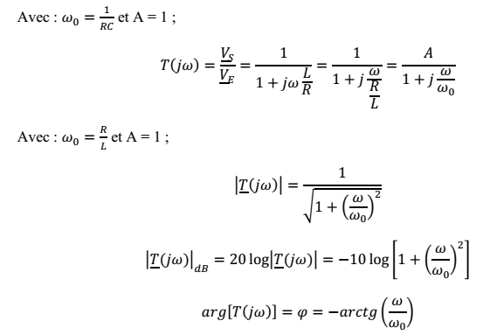
3. Filtres passifs.

Slide 24
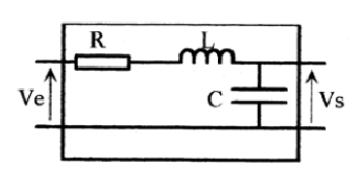
3. Filtres passifs.

Slide 25
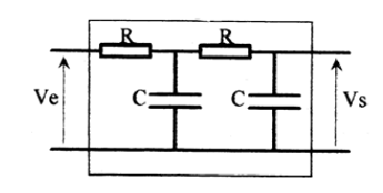
3. Filtres passifs.

Slide 26
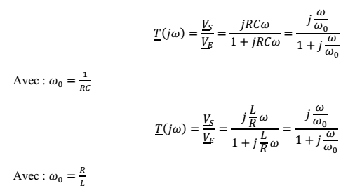
3. Filtres passifs.

Slide 27
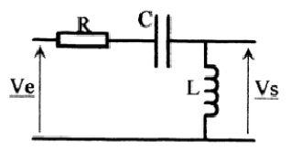
3. Filtres passifs.

Slide 28
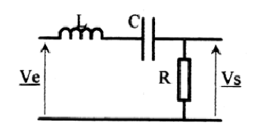
3. Filtres passifs.

Slide 29
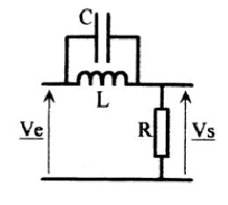
3. Filtres passifs.

Slide 30
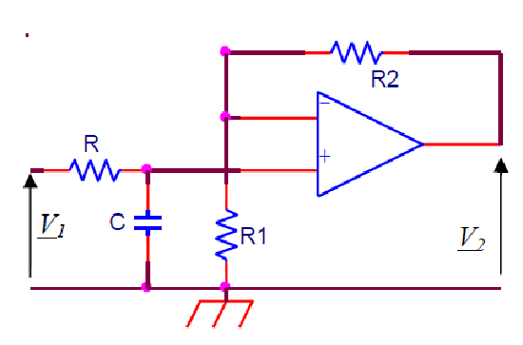
4. Filtres actifs.
1.Filtres actifs passe-bas du premier ordre.

Slide 31
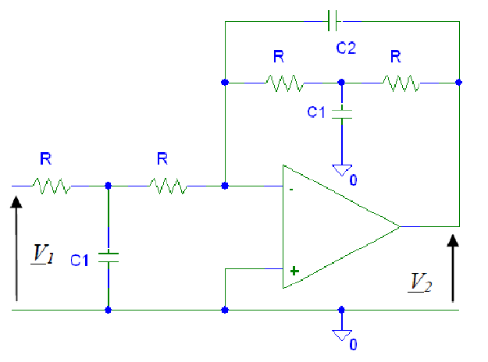
4. Filtres actifs.
2. Filtres actifs passe-bas du second ordre.

Slide 32
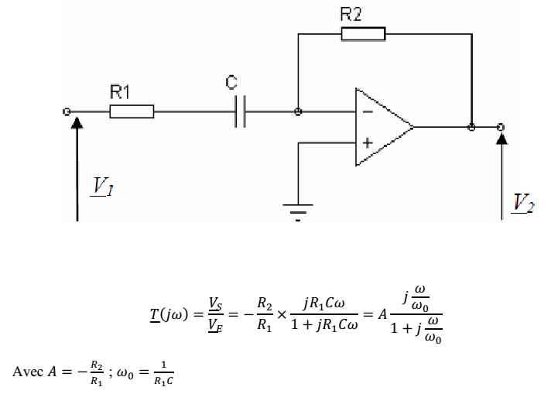
4. Filtres actifs.
3. Filtres actifs passe-haut du premier ordre.

Slide 33
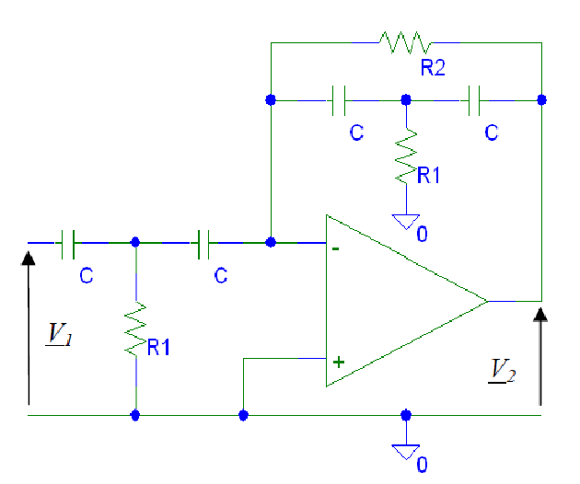
4. Filtres actifs.
4. Filtres actifs passe-haut du second ordre.

